Slide 1
Stofnun ársins
Nýtt fyrirkomulag:
Könnun meðal félagsfólks fór fram nóv- desember
Launakönnun ekki gerð á hverju ári
Breyting á stærðarflokkum hjá ríkisstofnunum
Viðurkenningar til vinnustaða fyrir 2021 veittar 2022
Notes:
Tæplega 9000 félagar fengu tölvupóst með tengil á könnunina. Þóttu könnuðum þetta gott svarhlutfall sem gæfi marktækar niðurstöður.

Slide 2
Málþing um mannauðsmál
Vellíðan og vöxtur með betri vinnutíma
Efni á dagskrá:
Rödd starfsmanna, Sóley Kristjánsdóttir
Betri vinnutími í vaktavinnu, Bára Hildur Jóhannsdóttir
Reynslusögur innskot með viðtölum við starfsmenn og stjórnendur á 4 stofnunum ásamt Mannauðsstjóra Reykjavíkurborg og fulltrúa frá KMR
Vellíðan og vöxtur á vinnustað, Guðrún Snorradóttir
Heilindi og þátttökustjórnun, Auðunn Arnórsson
Notes:
Tæplega 4 af hverjum 10 hafa unnið heima um 40%- skiptist jafn á milli kynja – helst fólk um miðjan aldur sem hafa unnið heima

Slide 3
Hátíðin og málþing á Hilton
Miðvikudaginn 16. mars
Málþing kl. 14 – 16.10 – Skráning
Stofnun ársins, niðurstöður kynntar kl. 16.30 – 19
Boðskort sent öllum trúnaðarmönnum
Notes:
Tæplega 4 af hverjum 10 hafa unnið heima um 40%- skiptist jafn á milli kynja – helst fólk um miðjan aldur sem hafa unnið heima

Slide 4
Fræðslutækifæri trúnaðarmanna
Trúnaðarmannanám Félagsmálaskóli alþýðu
    02.03-03.03 - 2. hluti - Samskipti á vinnustað, starfsemi Sameykis og túlkun kjarasamnings (staðnám)
    01.04-08.04 - 3. hluti A - Lestur launaseðla (fjarnám í gegnum Learncove/vendinám)
    05.04 3. hluti B - Almannatryggingar og lífeyrissjóðir (staðnám)
    03.05-04.05 - 4. hluti, Túlkun talna og hagfræði og vinnuréttur (staðnám)
    30.05-31.05 - 5. hluti, Vinnueftirlit, vinnuvernd og sjálfsefling (fjarnám)
  Símenntunarnámskeið í samstarfi við Starfsmennt
    09.03 - #MeToo - og hvað svo? (staðnám)
    17.03 - Jafnrétti og margmenning (staðnám),
    07.04 - Einelti, áreitni og ofbeldi á vinnustað (staðnám)
    19.05 - Vellíðan, jákvæð samskipti og menning á vinnustað (staðnám)
  Skráningar má nálgast hér: www.sameyki.is/trunadarmenn/trunadarmannafraedsla
Notes:
Skráning fer fram hér á vef Félagsmálaskólans en við skráningu er óskað eftir kennitölu greiðanda sem er 620269-3449.
Þátttaka dræm -

Slide 5
Gott að vita námskeið og fyrirlestrar
Samstarf við símenntunarmiðstöðvar
Kynning: Tímarit Sameykis, viðburðir á vef og á Fb
Læra eitthvað nýtt
Flestallt í fjarnámi
Upplýsingar má finna hér:
www.sameyki.is/fraedsla/gott-ad-vita-namskeid
Notes:
Hugmyndin á bak við þessi námskeið er að hvetja félafsfólk til að bæta sífellt við sig þekkingu, það eflir hjá manni þekkingarþorstann.

Slide 6
Félagsfundir
Þri 8.feb - Vesturland / Vestfirðir 60 mættir
Mið 9.feb – Norðurland 39 mættir
Þri 15.feb – Austurland 14 mættir
Mið 16.feb – Suðurland 27 mættir
Þri 22.feb – Reykjavík og Reykjanes 120 mættir ( 150 skráðir)
Mið 23.feb – Reykjavík og Reykjanes 90 mættir
Þri 1.mars – Reykjavík og Reykjanes 19 skráðir nú þegar
Mið 2.mars – Reykjavík og Reykjanes 8 skráðir nú þegar
Notes:
Hugmyndin á bak við þessi námskeið er að hvetja félafsfólk til að bæta sífellt við sig þekkingu, það eflir hjá manni þekkingarþorstann.

Slide 7
Félagsfundir
Stytting vinnuvikunnar
Áhrif heimsfaraldursins
Að gera opinbera starfsmenn að blórabögglum
Notes:
Hugmyndin á bak við þessi námskeið er að hvetja félafsfólk til að bæta sífellt við sig þekkingu, það eflir hjá manni þekkingarþorstann.

Slide 8
Félagsfundir
Stytting vinnuvikunnar
• Hvernig er reynslan?
• Hver er staðan?
Erindi: Guðmundur Freyr Sveinsson deildarstjóri kjaradeildar.
Notes:
Hugmyndin á bak við þessi námskeið er að hvetja félafsfólk til að bæta sífellt við sig þekkingu, það eflir hjá manni þekkingarþorstann.

Slide 9
Félagsfundir
Áhrif heimsfaraldursins
• Heimavinnan
• Stiklað yfir skýrslu Ráðhússins
Erindi: Jakobína Þórðardóttir deildarstjóri félagsdeildar.
Notes:
Hugmyndin á bak við þessi námskeið er að hvetja félafsfólk til að bæta sífellt við sig þekkingu, það eflir hjá manni þekkingarþorstann.

Slide 10
Félagsfundir
Að gera opinbera starfsmenn að blórabögglum
• Árásir á opinbera starfsmenn
• Jöfnun launa milli markaða
Erindi: Þórarinn Eyfjörð formaður Sameykis.
Notes:
Hugmyndin á bak við þessi námskeið er að hvetja félafsfólk til að bæta sífellt við sig þekkingu, það eflir hjá manni þekkingarþorstann.

Slide 11
Félagsfundir
Munum bæta við tveimur fundum, annar lok dags miðvikudaginn 8. mars og hinn í upphafi dags föstudaginn 11. mars.
Notes:
Hugmyndin á bak við þessi námskeið er að hvetja félafsfólk til að bæta sífellt við sig þekkingu, það eflir hjá manni þekkingarþorstann.

Slide 12
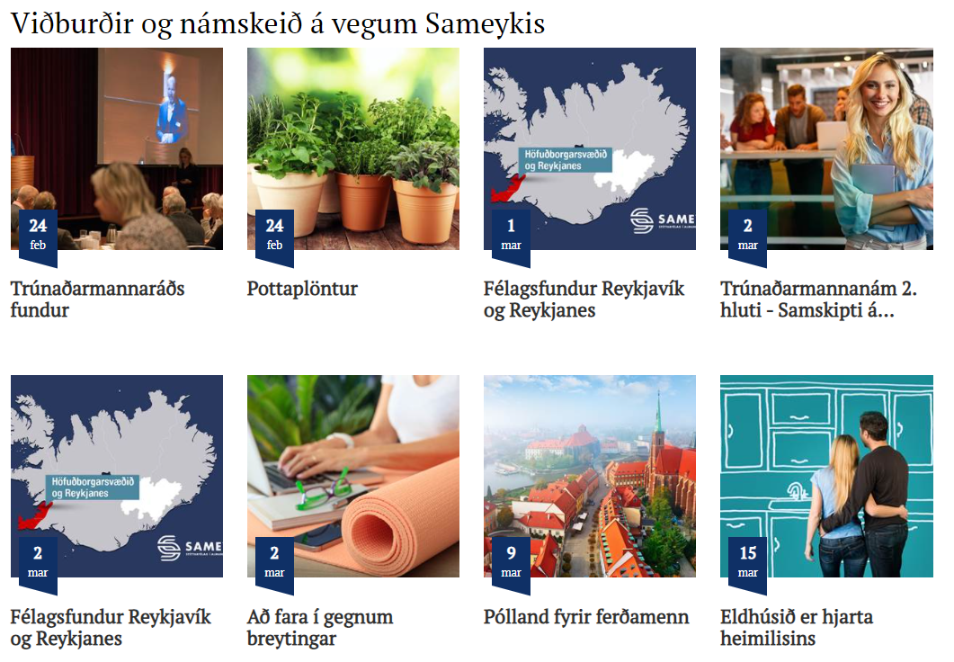

Slide 13
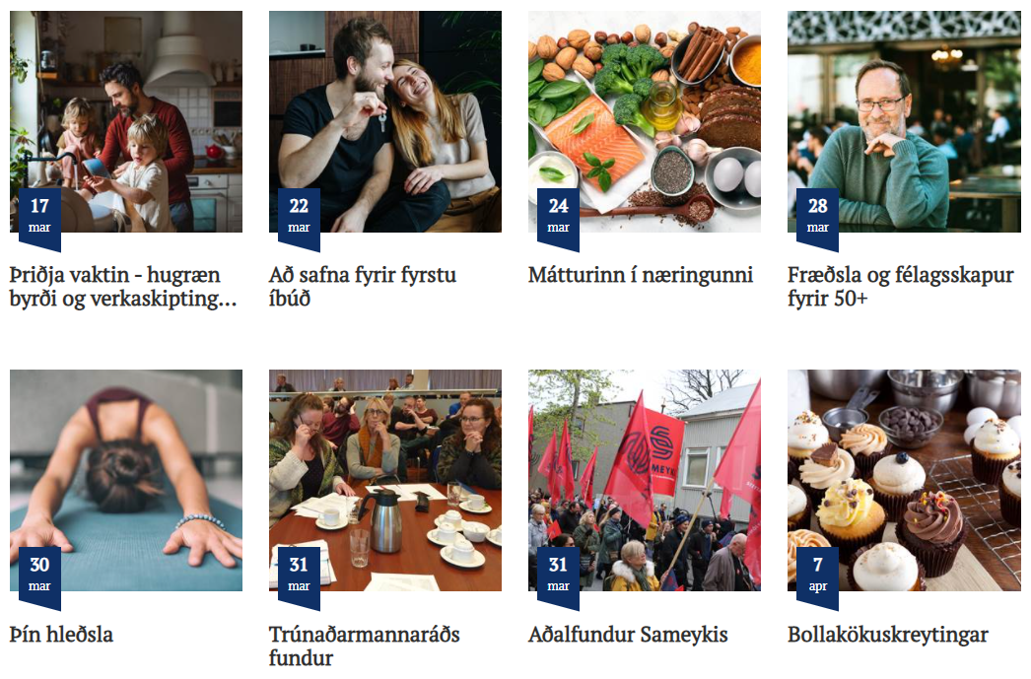

Slide 14


Slide 15
…
…
Notes:
Skráning fer fram hér á vef Félagsmálaskólans en við skráningu er óskað eftir kennitölu greiðanda sem er 620269-3449.
Þátttaka dræm -

